Slide 1
مبادرة مركز اللغة العربية
اعداد: طالبات طفولة مبكرة
سنة رابعة
مدرسة ابن رشد الابتدائية –جت
ارشاد: ا.فهيمة مصاروة

Slide 2
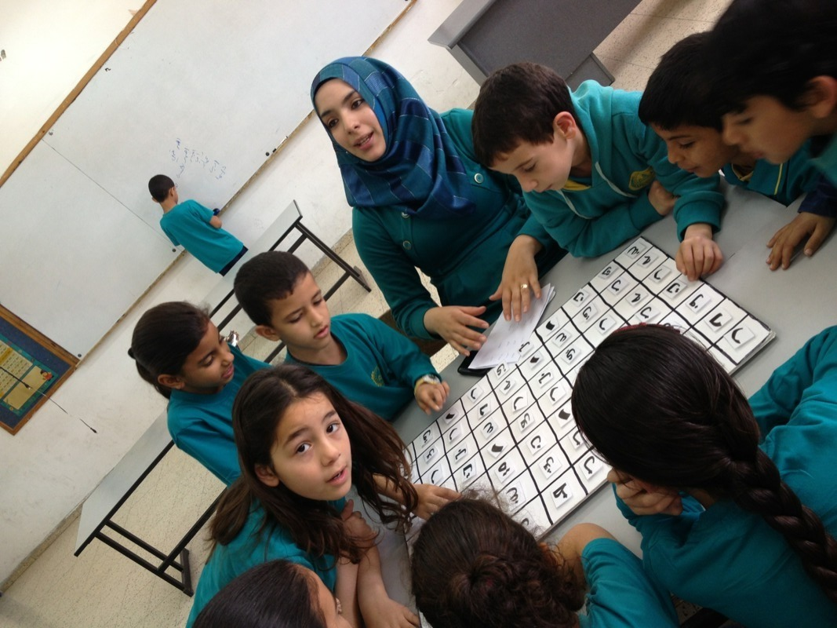
فعالية المربع السحري
العربية لغتنا

Slide 3
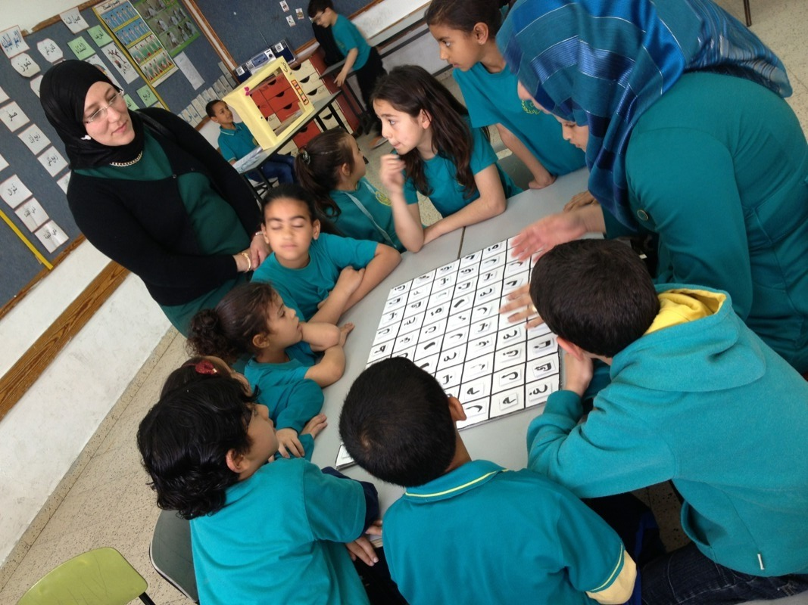

Slide 4
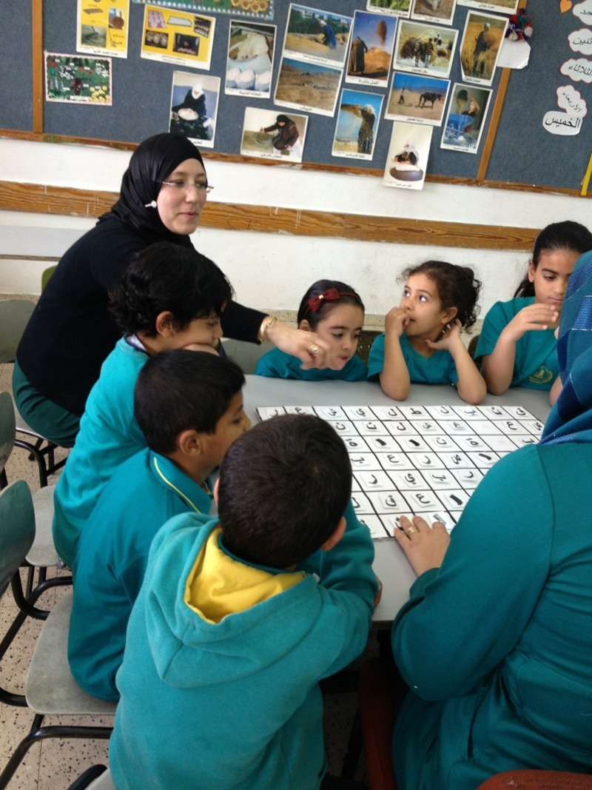

Slide 5
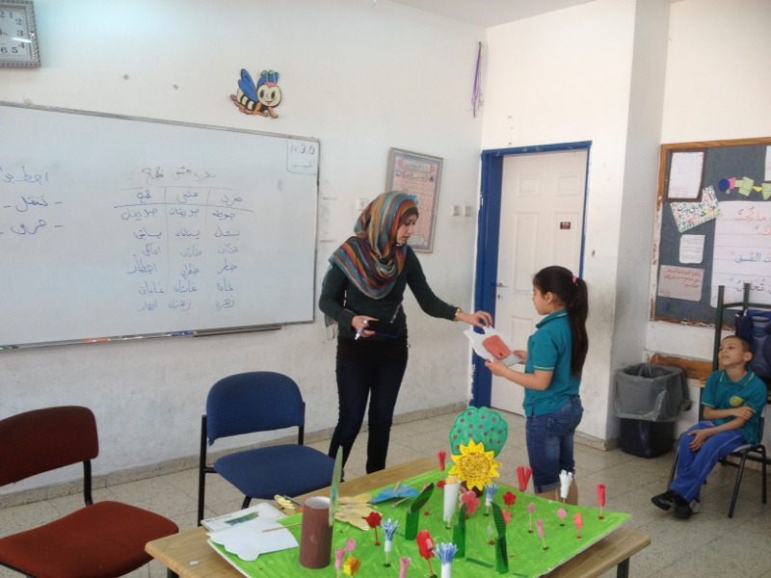
فعالية تركيبية
الفراشات الثلاث

Slide 6
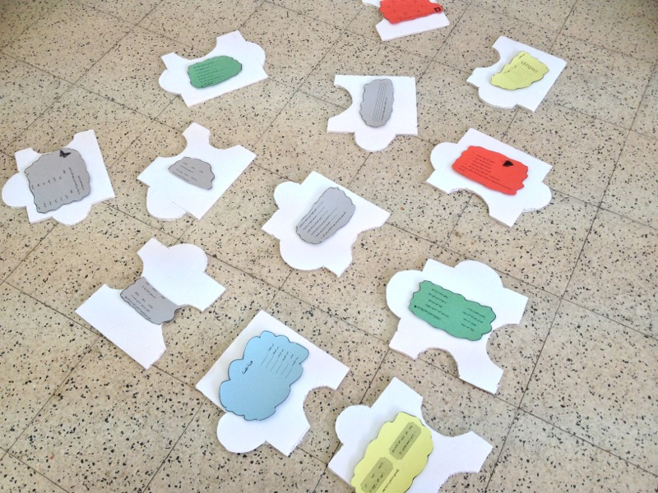

Slide 7
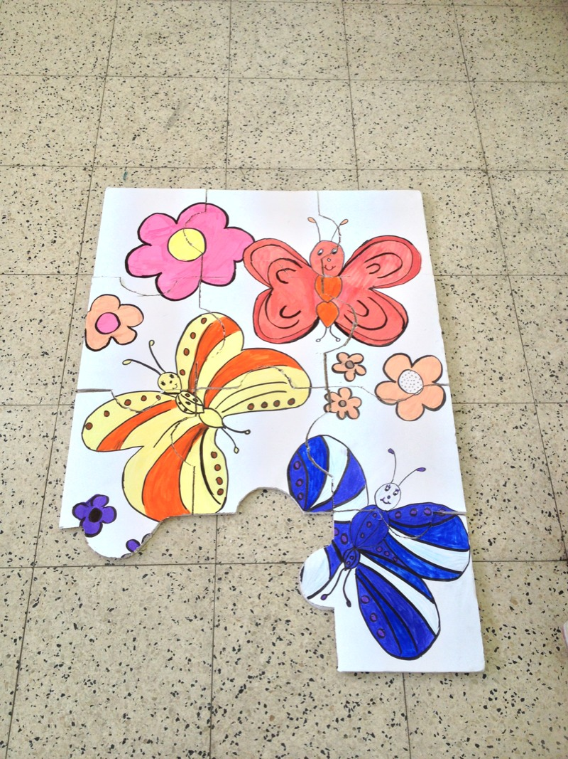

Slide 8
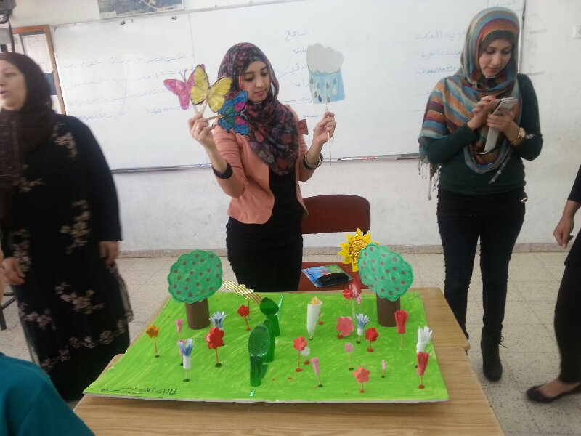

Slide 9
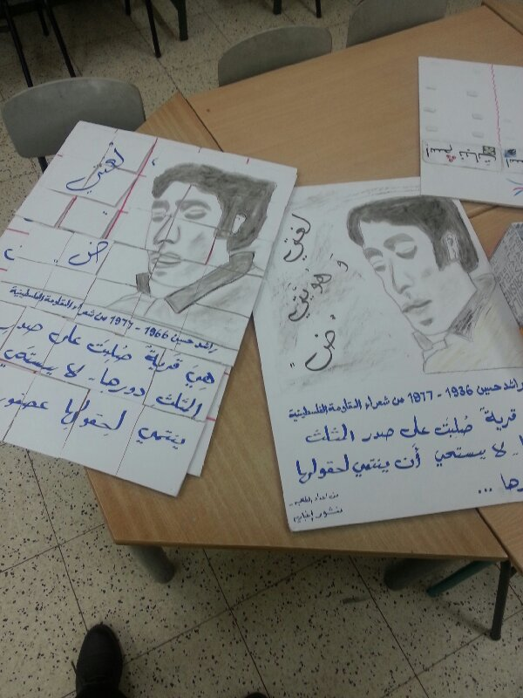
فعالية تركيبيه
الشاعر: راشد حسين

Slide 10
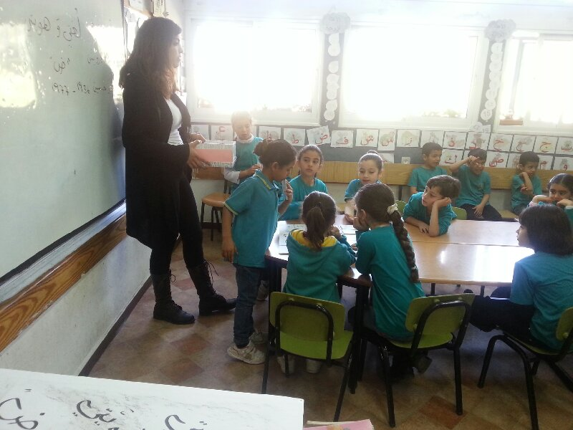

Slide 11
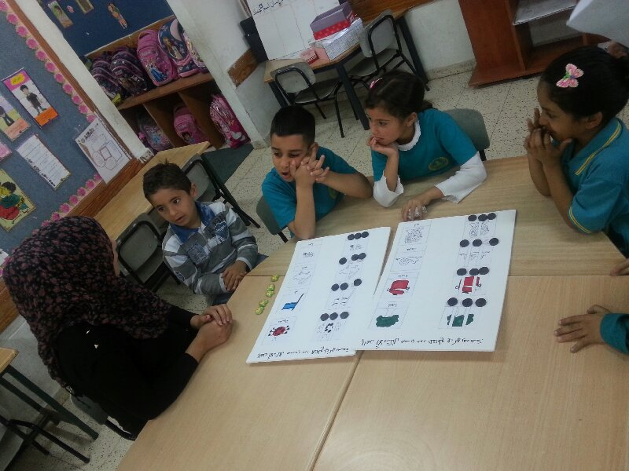
فعالية تقطيع الكلمات

Slide 12
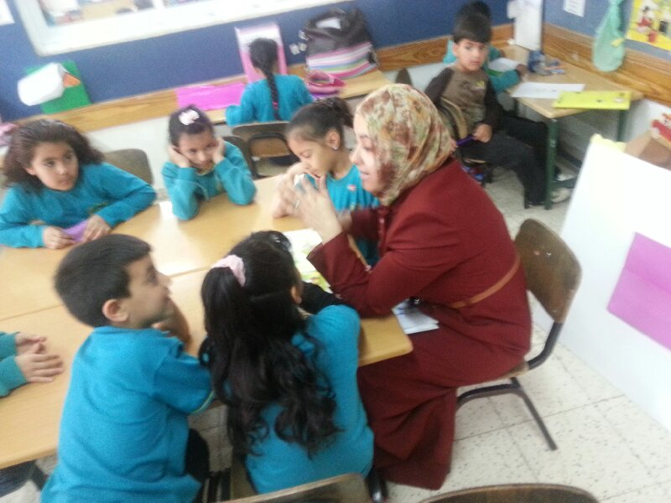
فعالية ترتيب احداث وملائمة
قصة مخالب القطة

Slide 13
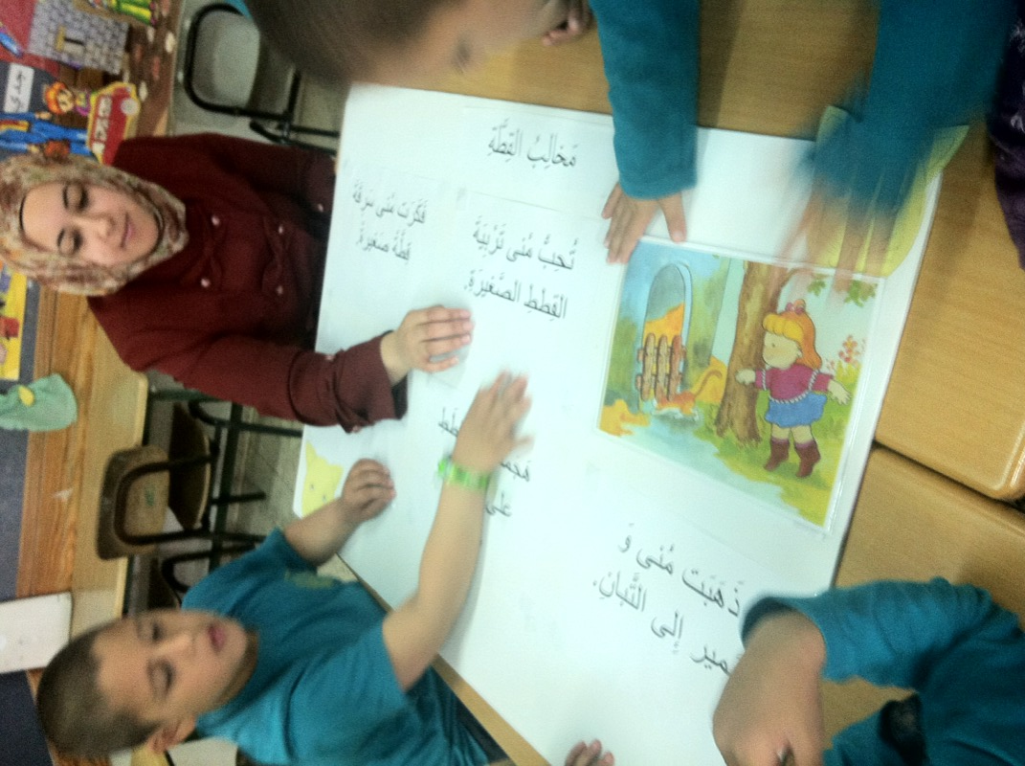

Slide 14
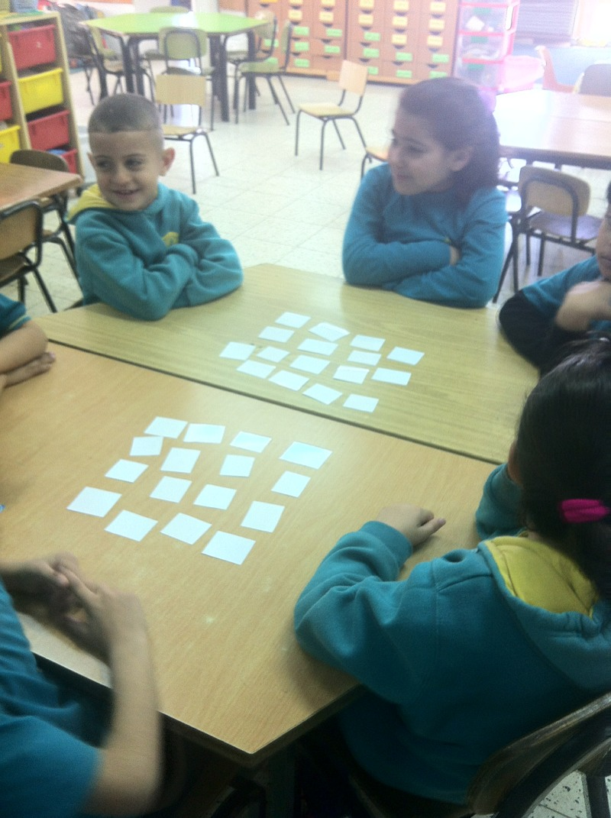
فعالية ملائمة (كلمة –صورة)

Slide 15
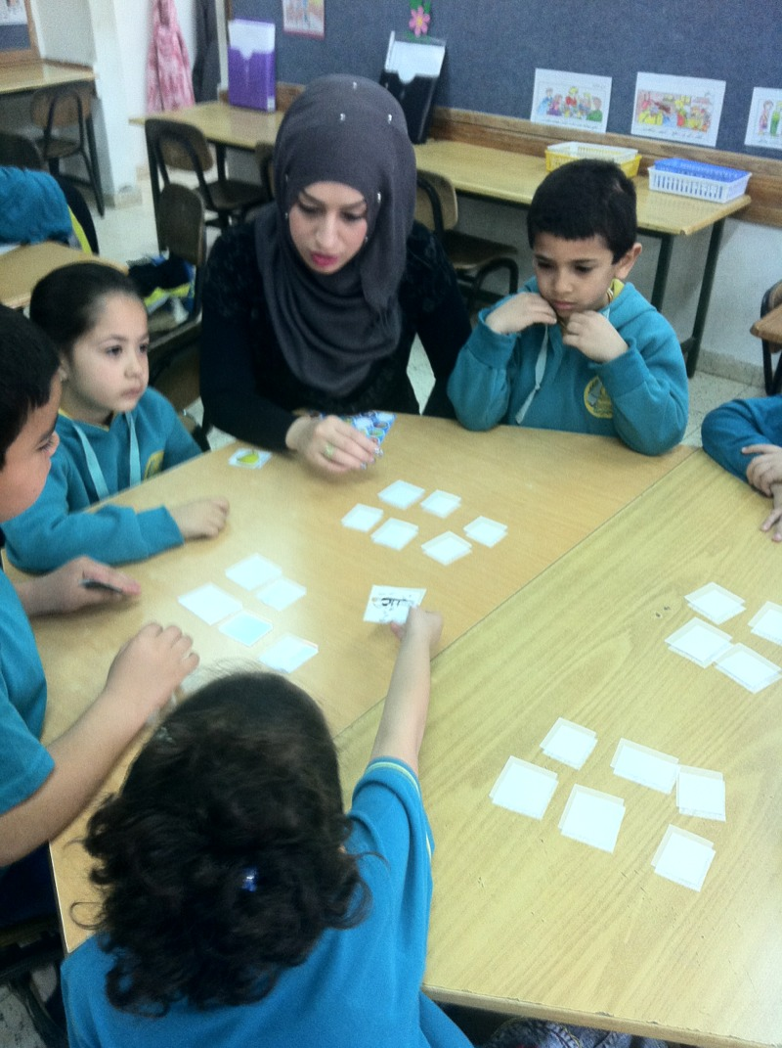

Slide 16
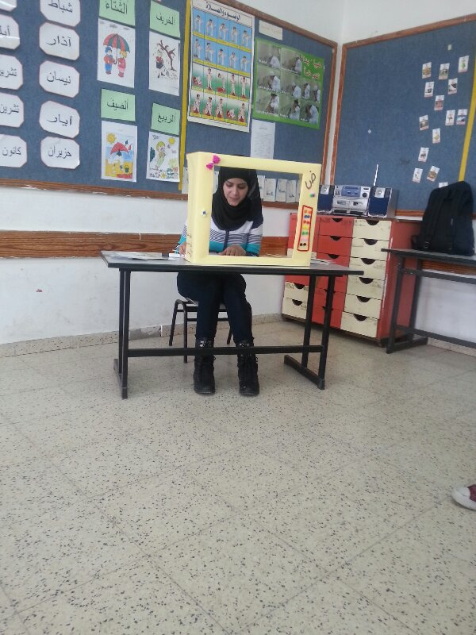
فعالية النشرة الاخبارية

